Slide 1
机器人: 基本原理
Prof. Mark Yim University of Pennsylvania
第六周:逆向运动学
Robo1x-1.5

Slide 2
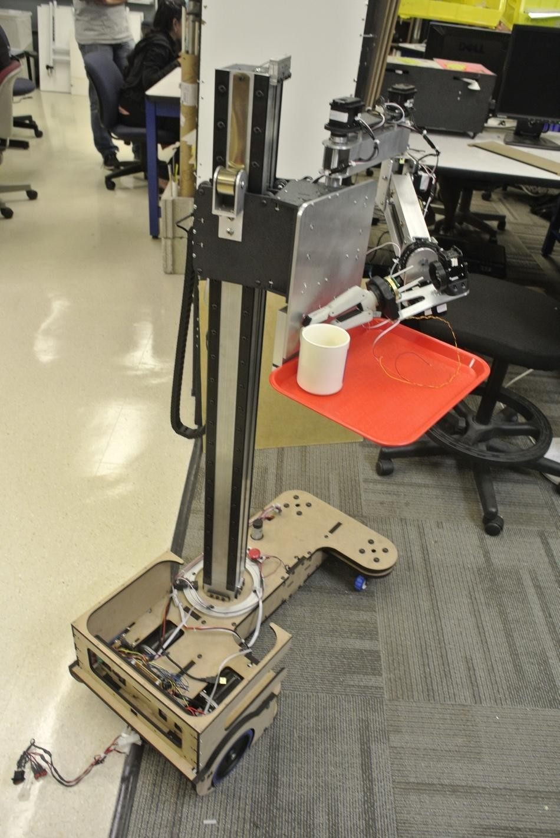
逆向运动学
Robo1x-1.5

Slide 3
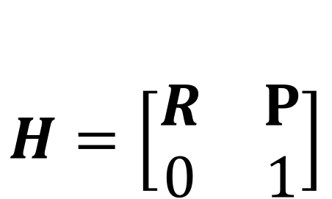
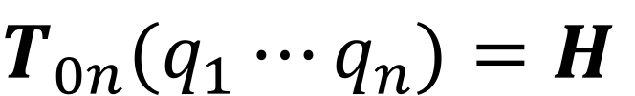
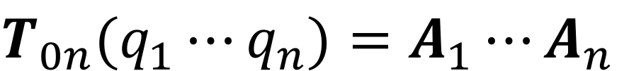
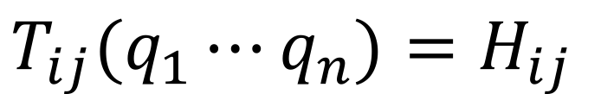
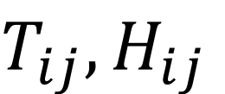
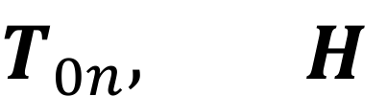
逆运动学的定义
Where,
refer to the 12 nontrivial
entries of
and
Robo1x-1.5

Slide 4
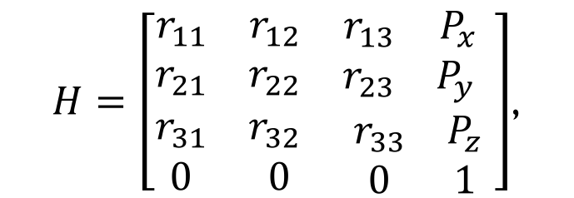
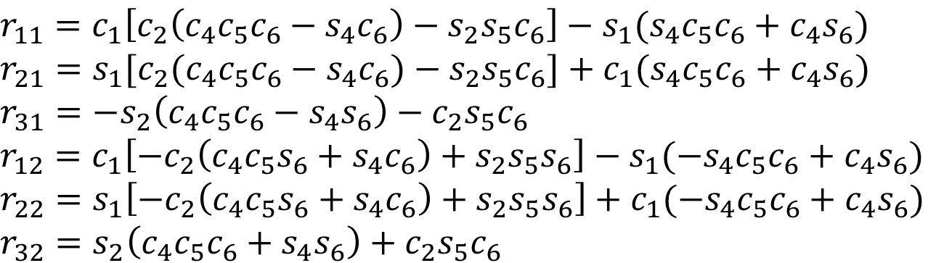
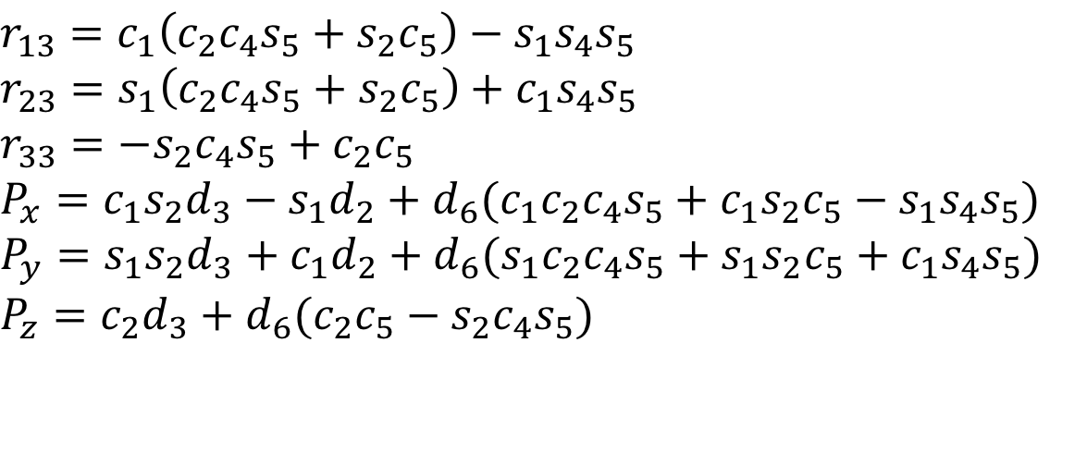
斯坦福机械臂的转换
12 非线性方程式, 7 未知数
Robo1x-1.5 4

Slide 5
方法
封闭的形式：
几何方法
IKFast (开源C++代码)近似解决方案
Lterative 优化
Jacobian 逆
Robo1x-1.5

Slide 6
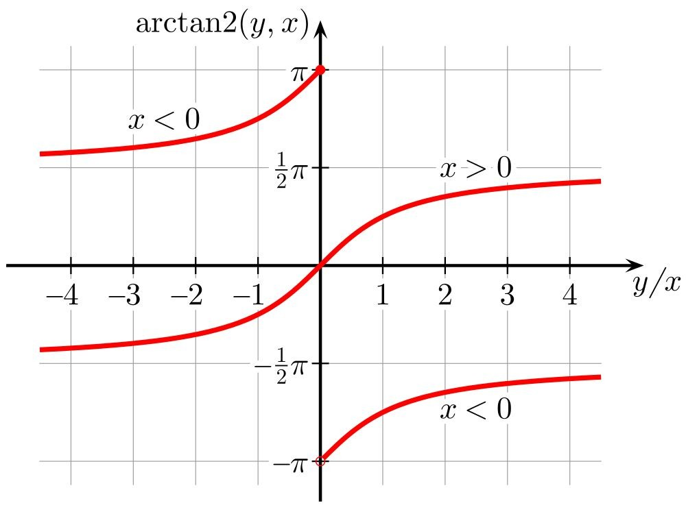
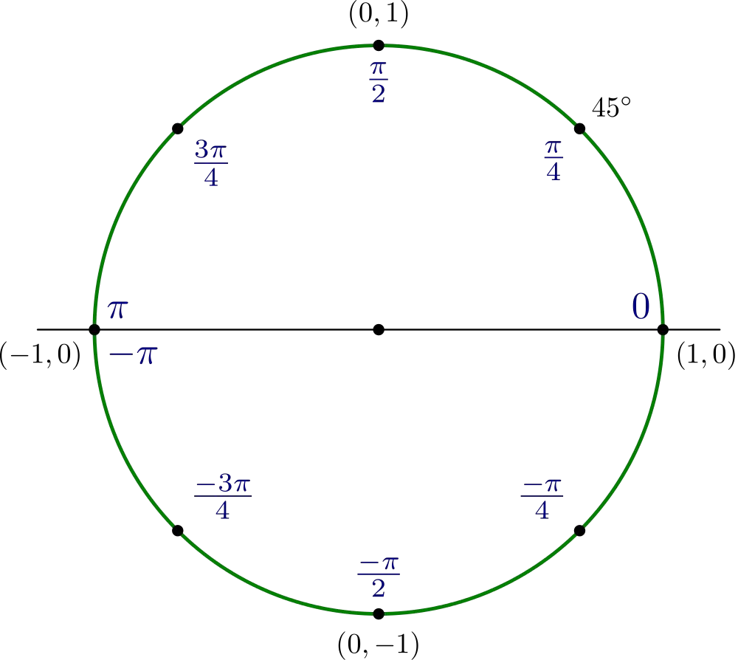
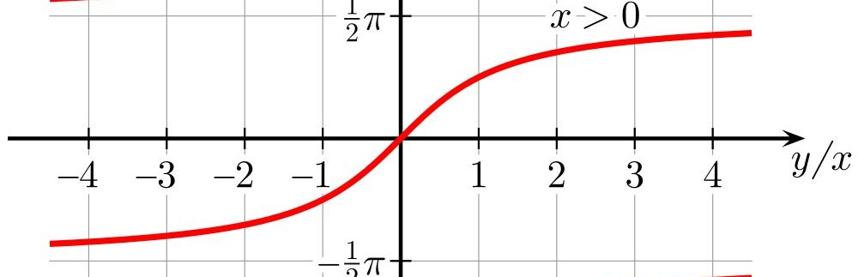
atan(y/x) vs atan2(y,x)
atan(y/x)
By Qef (self-made using design of the bitmap version) [CC0]
By Geek3 (Own work) [GFDL]
Robo1x-1.5

Slide 7
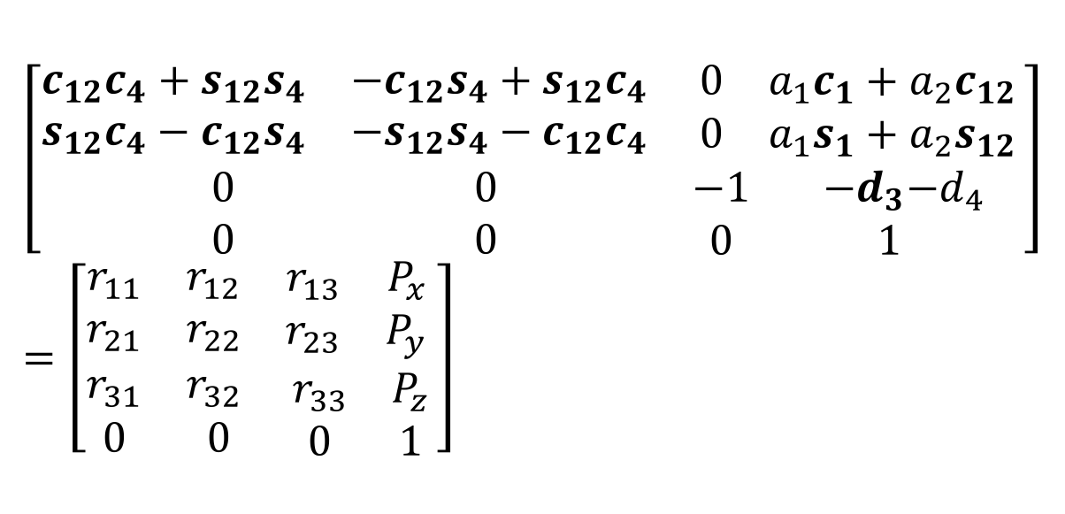
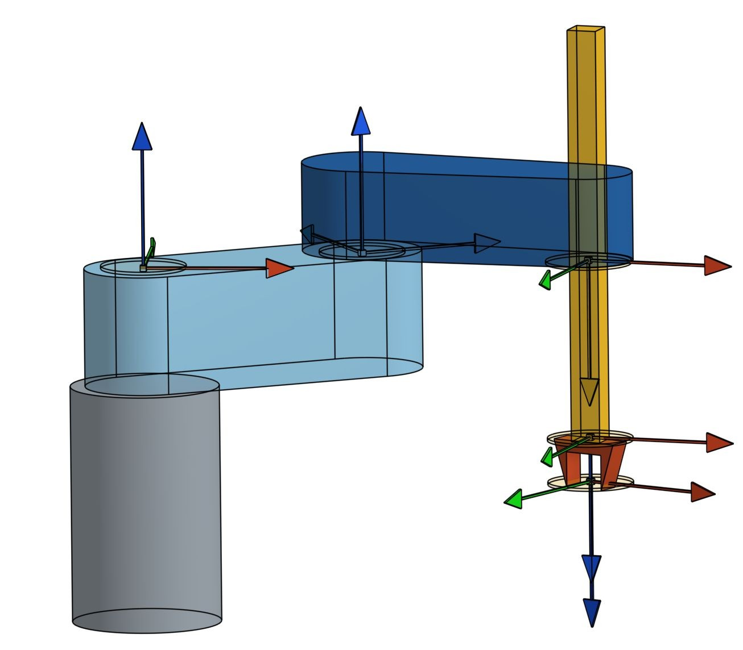
SCARA IK
Robo1x-1.5
θ₂
θ₁
d₃
θ₄
7

Slide 8
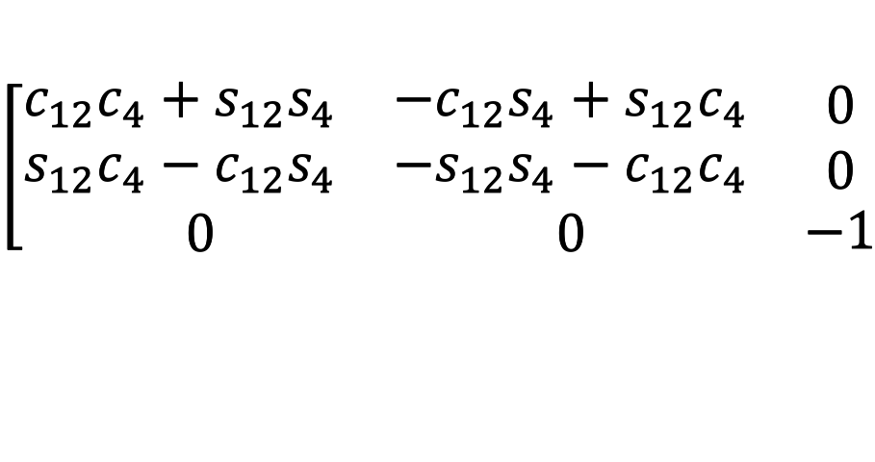
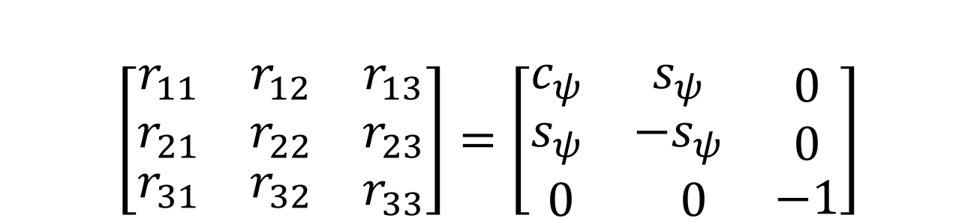
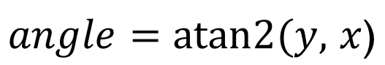
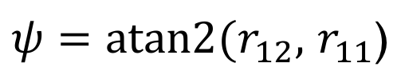
SCARA IK
Robo1x-1.5 8

Slide 9
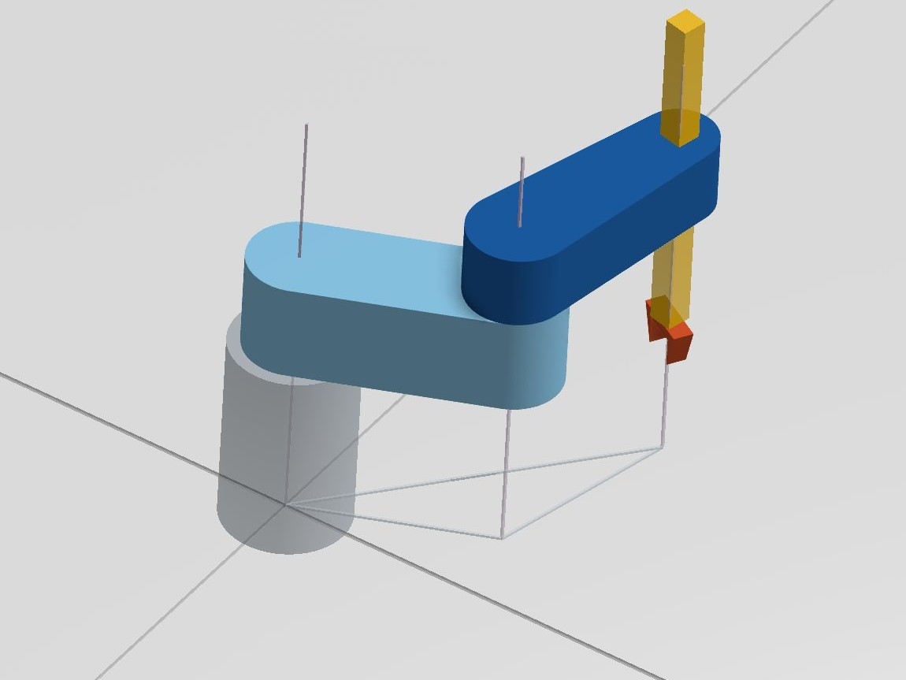
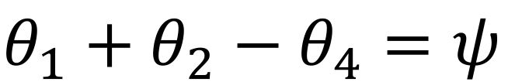
SCARA IK
Robo1x-1.5 9

Slide 10
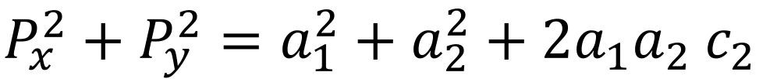
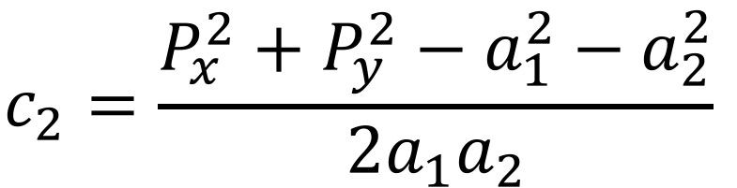
SCARA IK
Robo1x-1.5 10
(P_{x}, P_{y})
a₂
a
1
θ₂
θ₁

Slide 11

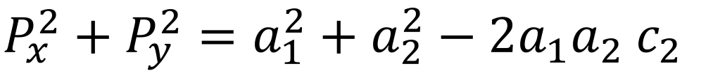
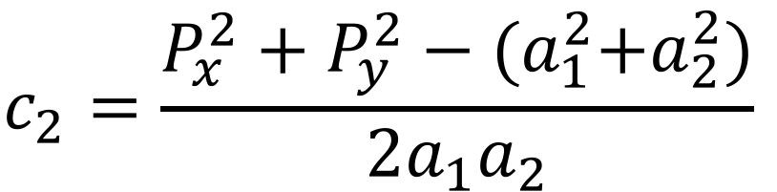
(P_{x}, P_{y})
a₂
a
1
θ₂
θ₁
Robo1x-1.5

Slide 12
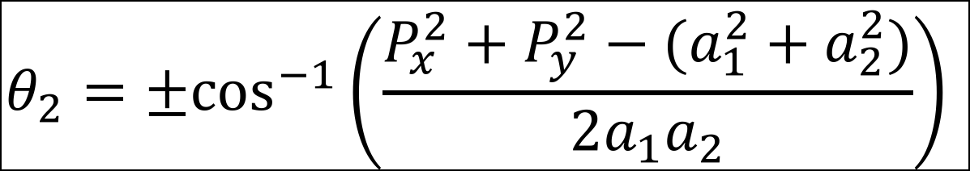

(P_{x}, P_{y})
a₂
a
1
θ₂
θ₁
Robo1x-1.5

Slide 13

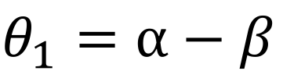
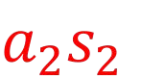
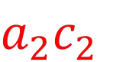
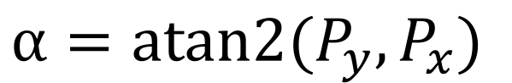
Robo1x-1.5 13
(P_{x}, P_{y})
β
a₂
a₁
α
θ
θ
2
1

Slide 14
(P_{x}, P_{y})
β
a₂
a₁
α
θ
θ
2
1
Robo1x-1.5 14

Slide 15
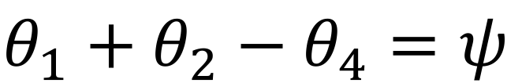
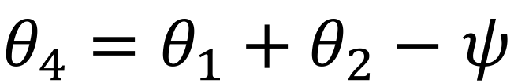
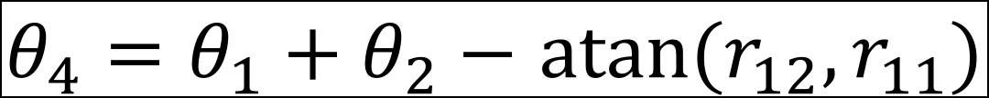
SCARA IK
Robo1x-1.5 15

Slide 16
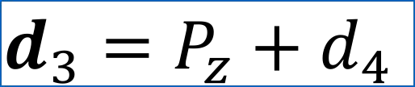
SCARA IK d₃
d₃
d₄
P
Robo1x-1.5

Slide 17
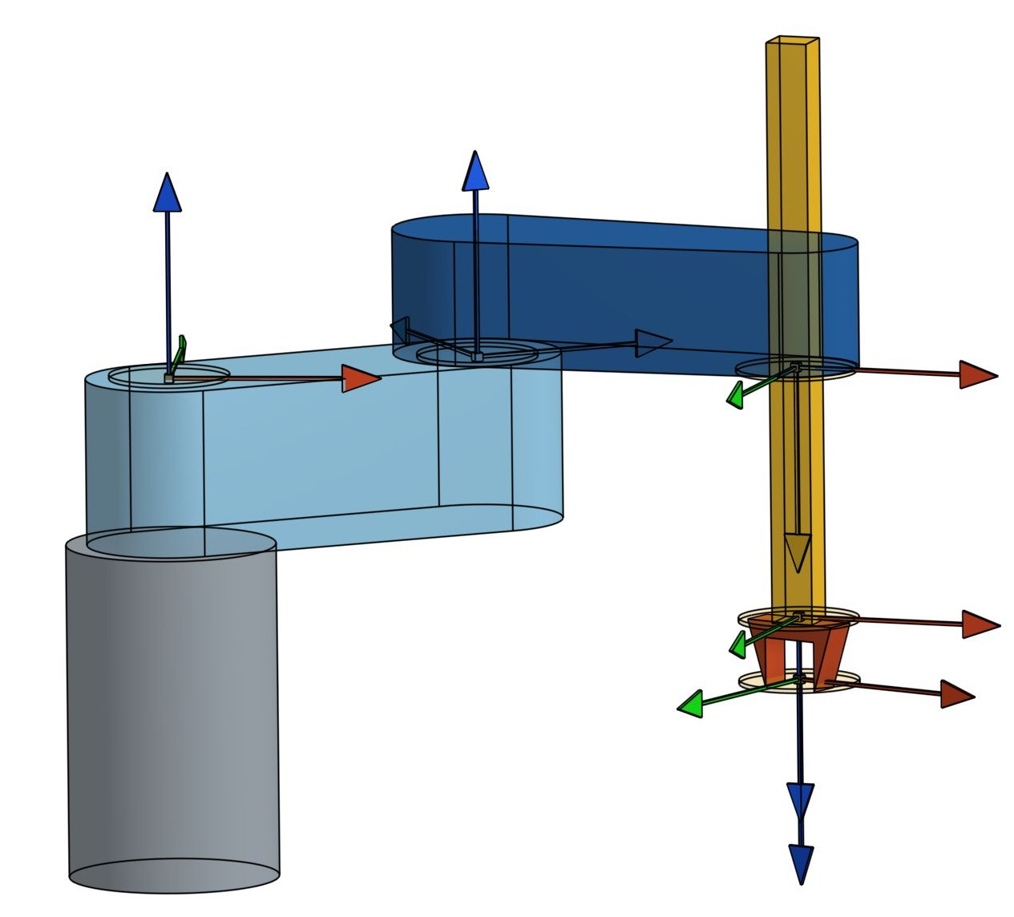
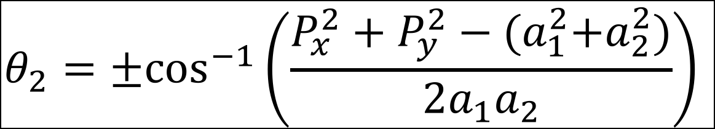
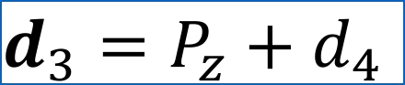
SCARA IK
Robo1x-1.5

Slide 18
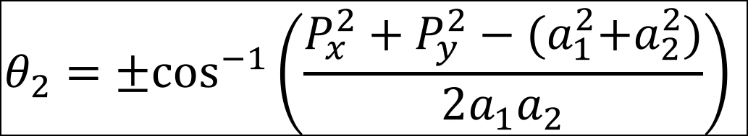
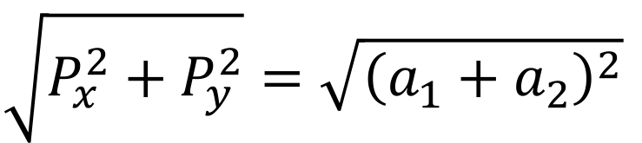
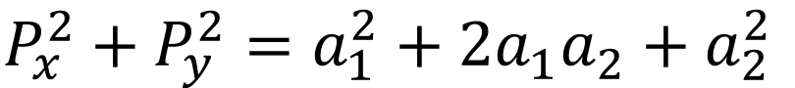
SCARA IK
Robo1x-1.5

Slide 19
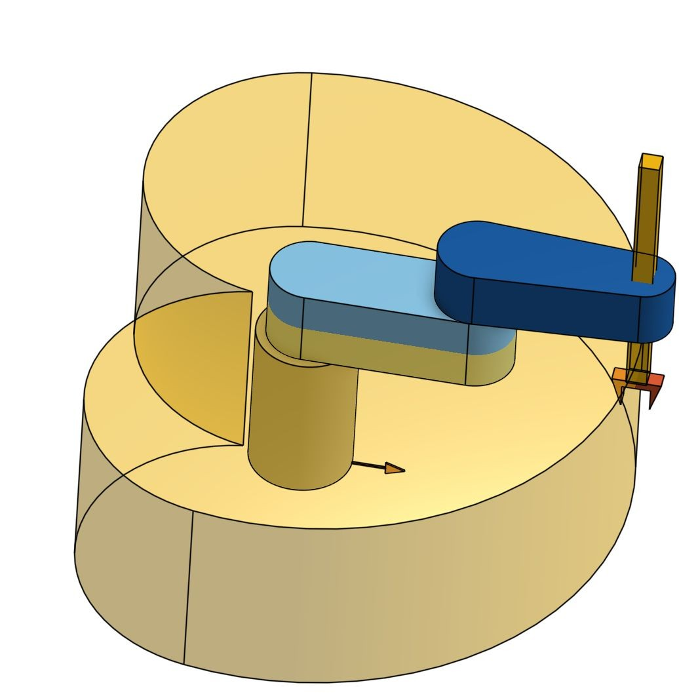
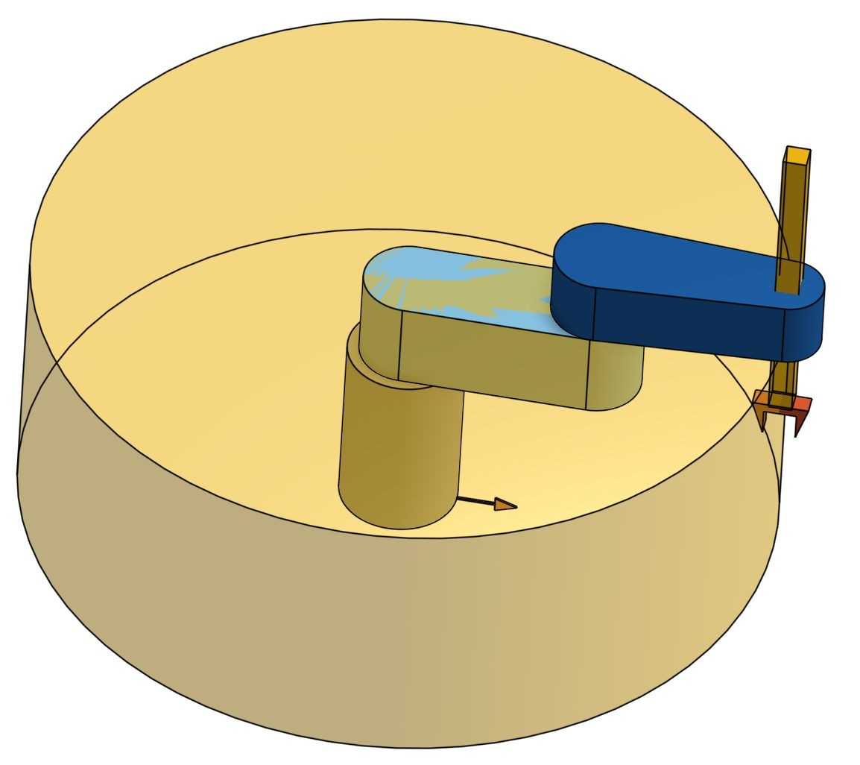
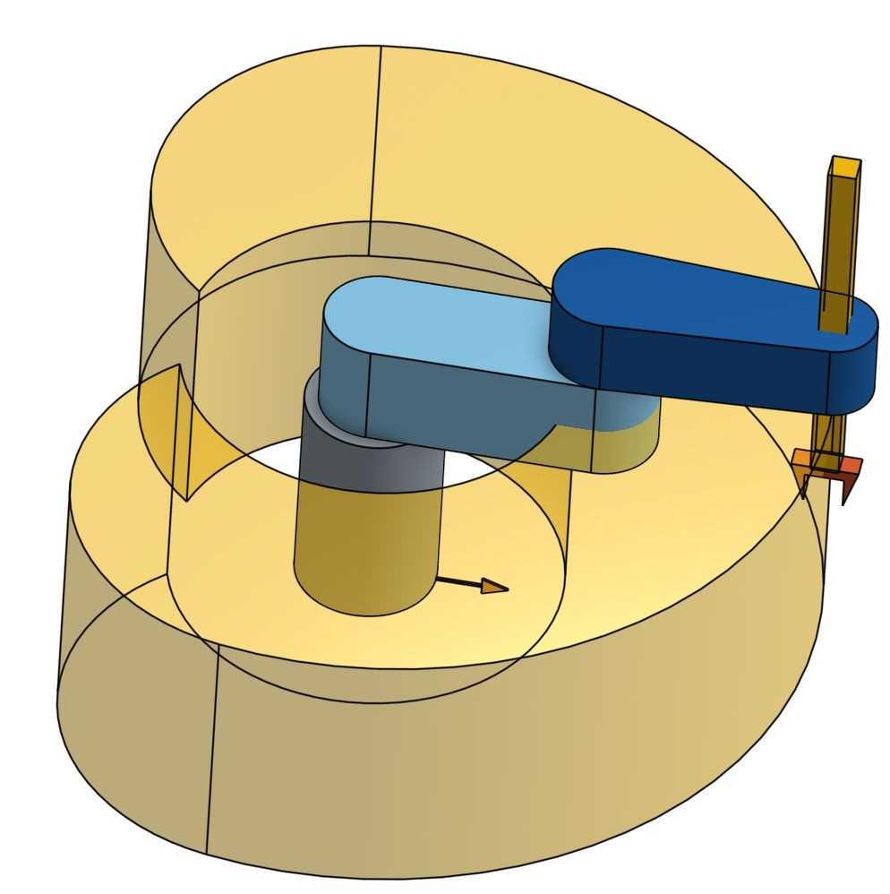
工作空间
bo
Ro
1x-1.5

Slide 20
机器人: 基本原理
Prof. Mark Yim University of Pennsylvania
第六周：运动去耦合及逆位
Robo1x-1.5

Slide 21
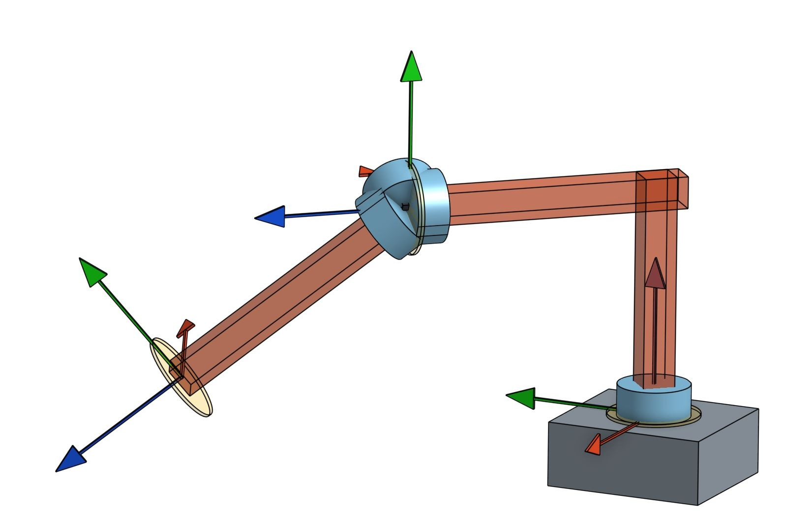
运动去耦合
Robo1x-1.5

Slide 22
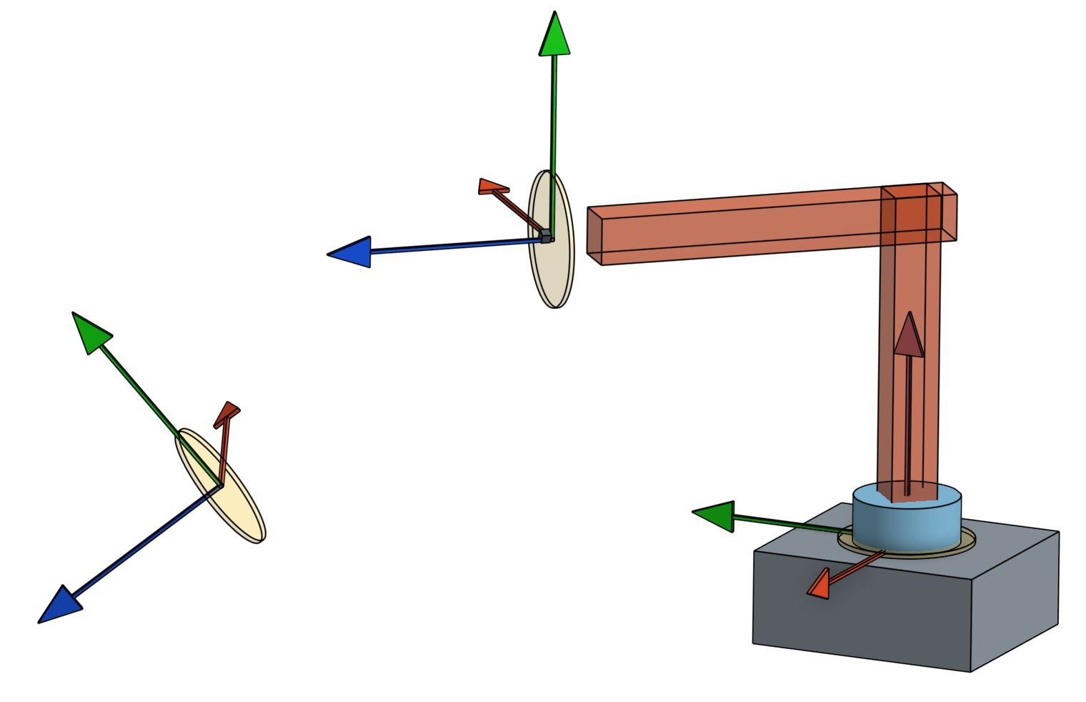
运动去耦合
Robo1x-1.5

Slide 23
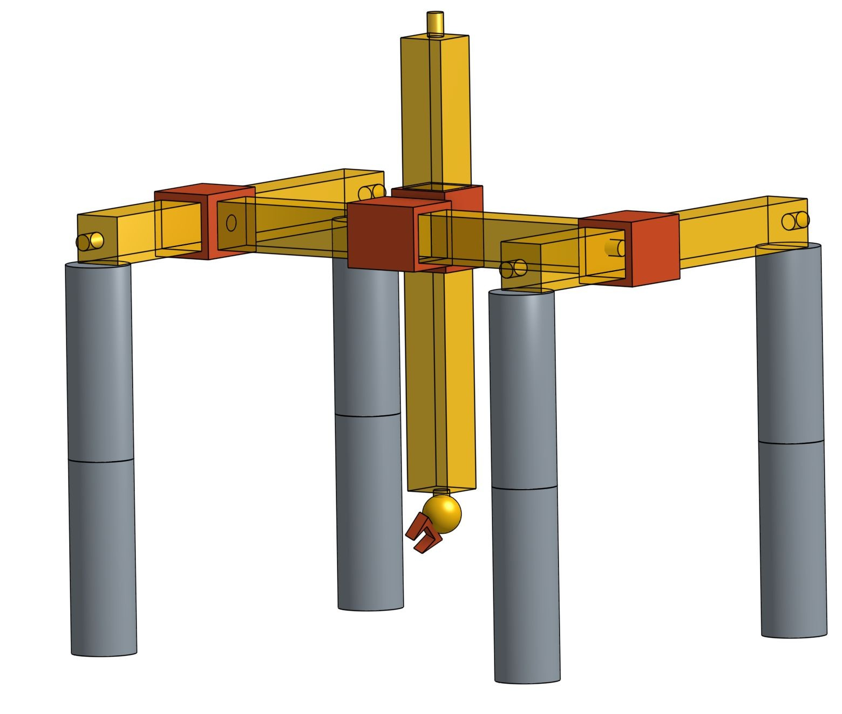
运动去耦合
Robo1x-1.5

Slide 24
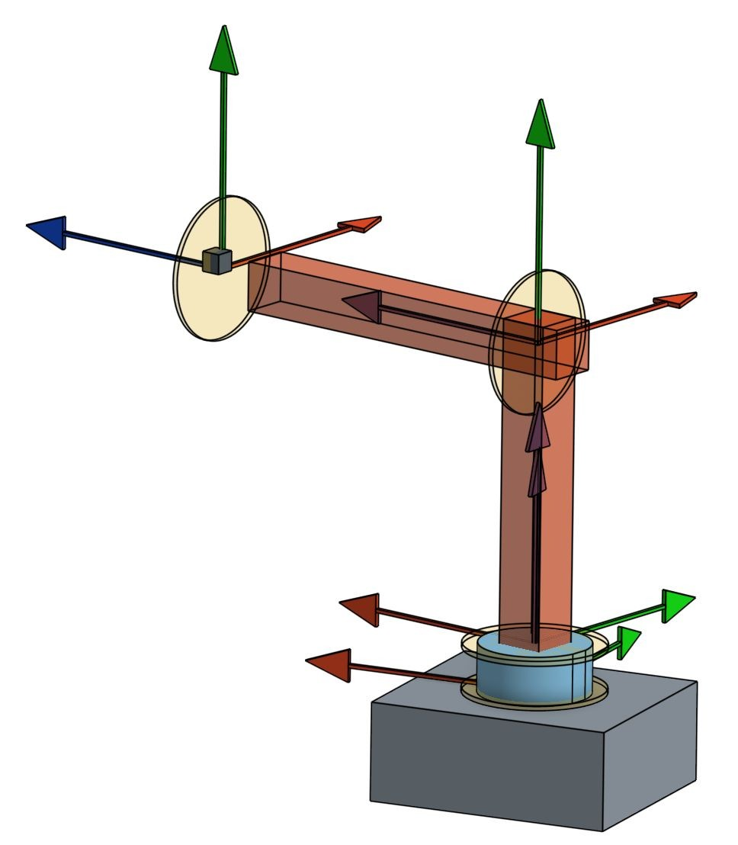
逆位:
圆柱形机器人的情况
p_{c}
Robo1x-1.5

Slide 25
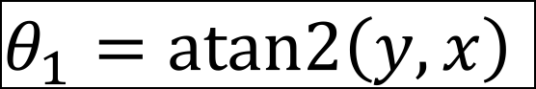
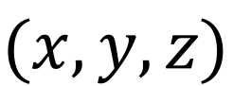
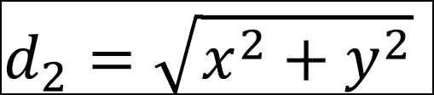

圆柱坐标(RPP)
z
p_{c}
q₂ = d₂
q₃ = d₃
y
x
q₁= θ₁
Robo1x-1.5 25

Slide 26

手腕中心旋转
Robo1x-1.5 26

Slide 27
SCARA 的第一部分 (RRP)
z
p_{c}
q₃ = d₃ q₁ = θ₁
x
y
q₂ = θ₂
Robo1x-1.5 27

Slide 28


逆位：球形配置(RRP)
Robo1x-1.6 28

Slide 29




球形配置
θ Polar angle
(x,y,z)
r Radius
φ Azimuth angle
Robo1x-1.6

Slide 30

Inv. Pos. 球形 (RRP)
θ₂
d₃
θ₁
Robo1x-1.6

Slide 31






Inv. Pos. 球形(RRP)
Robo1x-1.6 31
P

Slide 32


Inv. Pos.铰接式(RRR)
Robo1x-1.6

Slide 33

Inv. Pos.铰接式(RRR)
Robo1x-1.6

Slide 34



Inv. Pos.铰接式(RRR)
θ
2
d
3
θ
1
Robo1x-1.6

Slide 35


Inv. Pos.铰接式(RRR)
a₂
θ ₃
θ₂
a₃
P
Robo1x-1.6

Slide 36
机器人: 基本原理
Prof. Mark Yim University of Pennsylvania
第六周:球形腕和逆位
Robo1x-1.5

Slide 37


连续旋转
θ
φ
ψ
By Euler2.gif: Juansemperederivative work: Xavax - This file was derived from Euler2.gif:, CC BY-SA 3.0,
By Juansempere - Own work, GFDL,
Robo1x-1.6

Slide 38



欧拉角旋转
y
x
Robo1x-1.6

Slide 39


滚轮俯仰旋转
z
Roll
y
x
Yaw
Pitch
Robo1x-1.6

Slide 40

12个可能的序
CCA https://en.wikipedia.org/wiki/Euler_angles#Tait.E2.80.93Bryan_angles
Robo1x-1.6
40

Slide 41

欧拉角旋转
z
y
x
Robo1x-1.6

Slide 42


欧拉角与球面腕的对比
Robo1x-1.6

Slide 43






逆位 (ZYZ)
Robo1x-1.6

Slide 44

欧拉角旋转
Robo1x-1.6

Slide 45


欧拉角旋转
Robo1x-1.6

Slide 46







球形腕 (ZYZ)
Two solutions
Robo1x-1.6

Slide 47




Inverse Pos. + Ori. For P_{c}
从逆位置我们得到了 的联合变
量
从逆方向我们有一个给定的任意R的联合变量
我们可以一起解决我们6DOF的初始问题吗？
Robo1x-1.6

Slide 48





从Pc腕部中心偏移P_{c}
P
Robo1x-1.6

Slide 49



从Pc腕部中心偏移
Robo1x-1.6

Slide 50





从Pc腕部中心偏移
Robo1x-1.6
50

Slide 51
从Pc腕部中心偏移
Robo1x-1.6

Slide 52





逆位
Spherical Wrist solution for R?
Robo1x-1.6

Slide 53





逆位
Robo1x-1.6

Slide 54


逆位
Robo1x-1.6

Slide 55




逆位
Robo1x-1.6

Slide 56




IK圆柱RPP
2 soln
2 soln
Robo1x-1.6

Slide 57
机器人: 基本原理
Prof. Mark Yim University of Pennsylvania
第六周:多个逆运动学解决方案
Robo1x-1.5

Slide 58
特殊案例
多解决方案
万向节锁
表示奇点
联合奇点
灵活的工作区
Robo1x-1.6

Slide 59


两种解决方案
θ₃
a₂
a
P
P
θ
3
2
θ₂
a₃
θ₃
a₂
Positive θ₃
Negative θ₃
Robo1x-1.6

Slide 60




6R 机器人的四种解决方案
Right up
Left up
Robo1x-1.6 60
Right down
Left down

Slide 61





腕 多个解决方案
1st solution
2nd solution
Robo1x-1.6 61

Slide 62

6R机器人八个解决方案
x2
x2
x2
x2
Robo1x-1.6

Slide 63









无限的解决方案
Two Solutions
Robo1x-1.6

Slide 64

肘部的解决方案
θ₃
a₃
a
2
θ'₂
a₂
_{a3} P
-θ₃
Negative θ₃
θ₂
P
Positive θ₃
Robo1x-1.6

